Slide 2
Ou sont les neiges

Slide 3
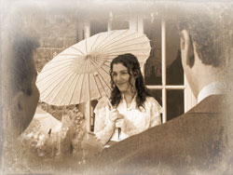

Slide 4
Ou sont les neiges d’antan?

Slide 6
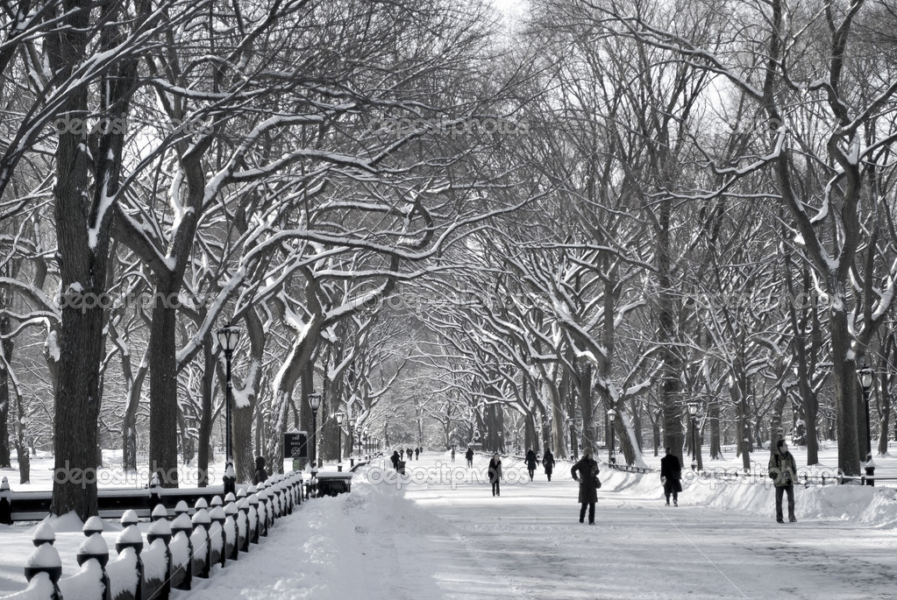

Slide 7
The Crust of Humility

Slide 8
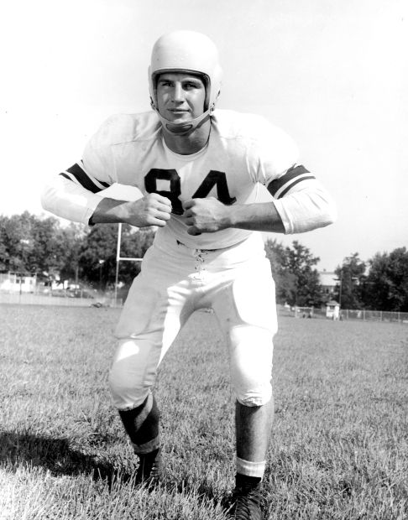
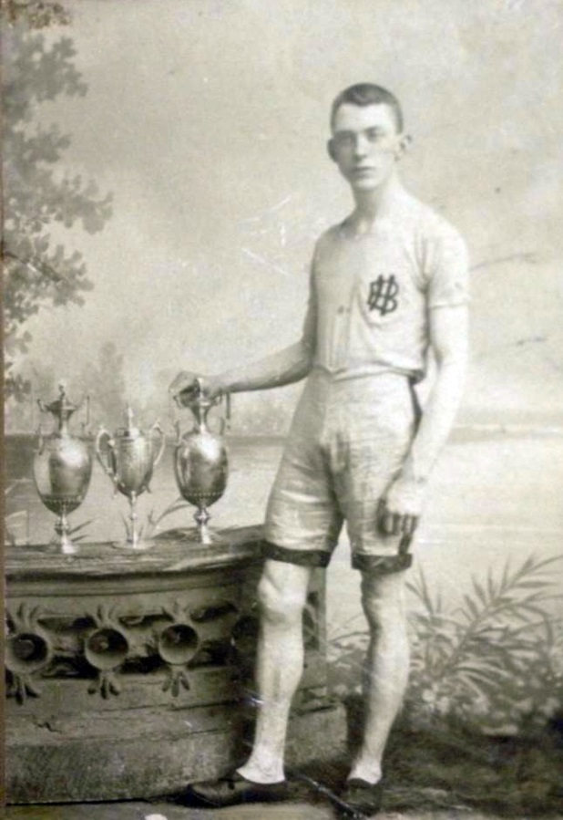

Slide 10
After the Fiasco

Slide 11
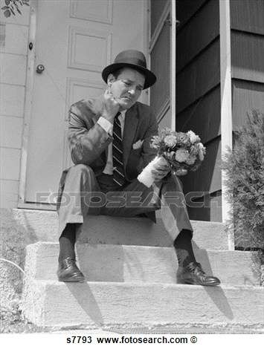

Slide 13
You think I’m in love with Continental Shoemakers?

Slide 14
The Glass Menagerie

Slide 15
Laura

Slide 16
